Slide 1

Pembekalan Bendahara Lingkungan – Paroki Serpong
BSD, 4 Mei 2019

Slide 2

Agenda
Tujuan Laporan Aktivitas Lingkungan
Sosialisasi Template Laporan Aktivitas Lingkungan
Tanya Jawab
Penutup

Slide 3
Tujuan Laporan Aktivitas Lingkungan
Melaporkan seluruh penerimaan dan pengeluaran Lingkungan
Monitor aktivitas Lingkungan secara periodik
Evaluasi aktivitas Lingkungan

Slide 4
Template Laporan Aktivitas Lingkungan
PENERIMAAN
Iuran Lingkungan
Sumbangan SPKSM (Rp 10.000/KK/bulan)
Sumbangan Komunika (Rp 4.000/KK/bulan)
Kolekte Misa Lingkungan
Sumbangan Umat
Penerimaan Lainnya

Slide 5
Template Laporan Aktivitas Lingkungan
PENGELUARAN
Liturgi / Ibadat
Pewartaan / Katakese
Kitab Suci
Kepemudaan
Kerasulan Keluarga
HAAK
Panggilan

Slide 6
Template Laporan Aktivitas Lingkungan
PENGELUARAN
Rapat / Pertemuan Lingkungan
Perayaan (Natal / Paskah / HUT)
Inventaris (Pembelian dan Pemeliharaan)
Administrasi
Kegiatan Rohani Lain (Retret, Rekoleksi, dsb)
Bantuan Sosial

Slide 7
Template Laporan Aktivitas Lingkungan
PENGELUARAN
Bantuan Sosial
Sumbangan ke Paroki
Sumbangan Kematian
Sumbangan Majalah Komunika
Pengeluaran Lainnya

Slide 8
Laporan Aktivitas Lingkungan
Lingkungan wajib menyampaikan Laporan Aktivitas yang telah ditandatangani oleh Ketua & Bendahara disertai stempel Lingkungan, secara periodik (triwulanan) kepada DP/PGDP melalui Bendahara Paroki
Lingkungan harus membuat Daftar Aset yang dimiliki pada periode Laporan Triwulan IV

Slide 9
TANYA JAWAB
5 pertanyaan per sesi tanya jawab

Slide 10
PENUTUP
Template Laporan
www.parokiserpong-monika.org
Alamat email pengiriman Laporan Aktivitas
akuntingpstmonika@gmail.com
Kuesioner KAJ
https://bit.ly/evaluasitahunberhikmat

Slide 11
INFORMASI LAIN
  an PGDP Paroki/Gereja Santa Monika
  Template berita:
  Kolekte Lingk. ______ Wil ______
Rekening Paroki Serpong:
BCA 497-0750-199

Slide 12
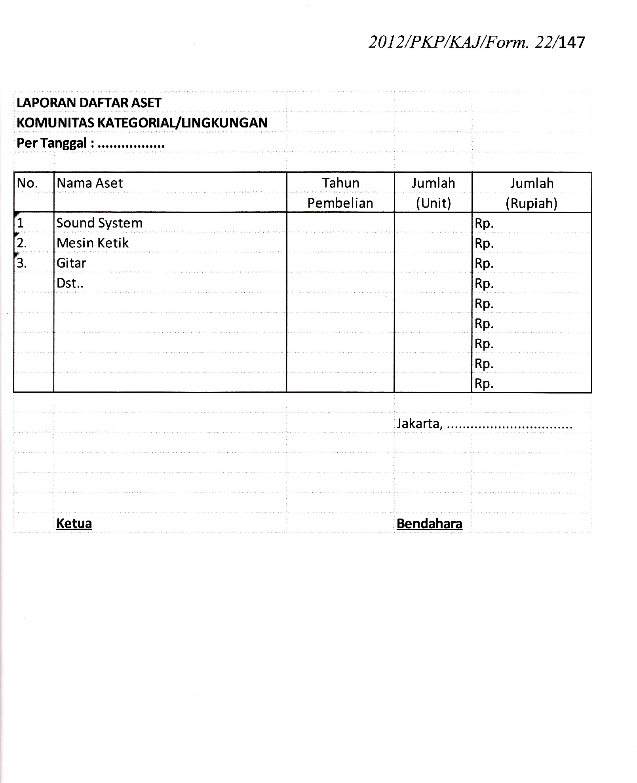

Slide 13
TERIMA KASIH

